Slide 1

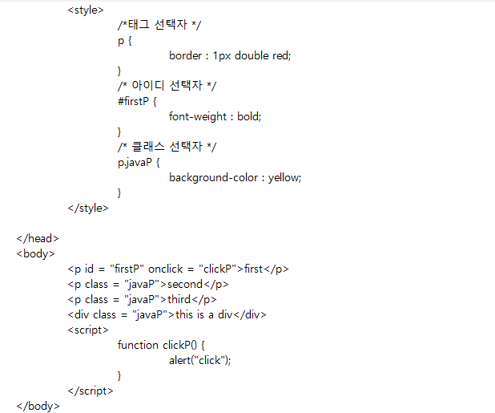
◆ html
** class를 통해 변경이 필요한 것들을 묶어서 변경할 수 있다!! (id는 하나만 가능)
또, 클래스로 묶은 것들 중에서도 태그로 나누어 적용 가능! (ex. p.javaP)
Id로 선택
P태그중에서 javaP클래스애들만 선택
자바의 리스너와 같다!

Slide 2
◆ html
**<form> ~ </form> -> 사용자의 선택, 입력을 전송할 때 사용
<form name = "전송단위구분" method = "방식" action = "전송시킬곳">
- method -> 보내는방식 (get방식 또는 post방식으로 보냄)
- action -> 전송시킬 곳
** 전송하는 값이 다를 때는 form을 나누어서 사용한다! (로그인정보, 검색정보)
** form과 함께 쓰이는 태그들
기본적으로 이런 양식으로 쓰임!!
[[[value값은 항상 영어로 적어주는 것이 좋다!!]]]

Slide 3
◆ html
** <form>
1. text
2. password

Slide 4




◆ html
** <form>
3. textarea
4. radioButton
라디오버튼은 name으로
논리적 그룹핑이 가능

Slide 5
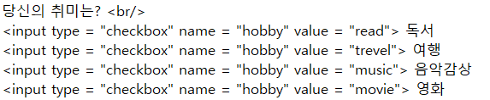

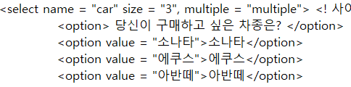

◆ html
**<form>
5. checkButton
6. <select> -> size를 빼면 콤보박스처럼 보임!! (Multiple은 다중선택)

Slide 6

◆ html
** <form>
7. 파일불러오기
8. 전송기능
9. 리셋 -> 속하는 form안의
모든 태그를 초기값으로 되돌림

Slide 7
◆ html
**<form>
10. button
11. meta
3초마다 해당 페이지를 새로 고친다는 뜻
추가로 해당페이지를 자동으로 새로고침할 수 있다.
(ex. content = “3; url = 원하는 페이지“)
키워드에 따라 부가적인 검색을 도와준다

Slide 8


◆ html
** <!DOCTYPE> -> 내가 쓰고 있는 html의 버전을 알려줌
html5버전을 따라간다는 뜻
html 4.01버전을 따라간다
는뜻

Slide 9
◆ SQL
** database
> 두개로 나뉨 (DBMS , Database)
> DBMS : 데이베이스 매니지먼트 시스템
> Database : 실질적인 자료가 저장되어 있는 장소
> query(질의) : sql언어로 어떤 것을 요청함
즉, query를 통해 DBMS를 거쳐 Database의 데이터를 접근함(게터세터 느낌)
> 데이터베이스는 복수개의 테이블로 구성되어 있음
[ 논리 ] [ 물리 ]
릴레이션 테이블
속성 필드
tuple 레코드
(한가지 뭉치 정보)

Slide 10
◆ SQL
** key
> 복수 데이터를 만들 때 항상 식별자(key)가 필요!
> key의 종류
1. 후보키 : id, 주민번호 (유일함)
2. 주키(primary key) : id(고유의 식별자) (변경이 불가능하다)
3. 대체키 : 주민번호 (id 대신 할 수 있는 식별자)
4. 슈퍼키 : 식별 가능한 열의 집합 (유일성만 강조)
5. 외래키(foreign key) : 다른 테이블의 정보를 참조하기 위해 사용된 열
(key의 집합)
- unique 속성 : 중복이 불가능하지만 주키랑 다르게 null이 허용되며
변경이 가능하다 (key는 아님)

Slide 11
◆ SQL
** 무결성 : data를 만족하기 위해서는 3개의 무결성을 만족해야 한다.
1. 개체 무결성 : 주키가 존재하고 있어야 한다.
2. 도메인 무결성 : 열의 제약조건에 만족하는 값이 와야함
(ex. “나이“는 문자가 올 수 없고 음수가 올 수 없다)
3. 참조 무결성 : 외래키의 조건이 만족해야 한다.
** 정규화
> 6차 정규화까지 존재하지만 1 ~ 3차 정규화까지가 중요한 부분이다.

Slide 12
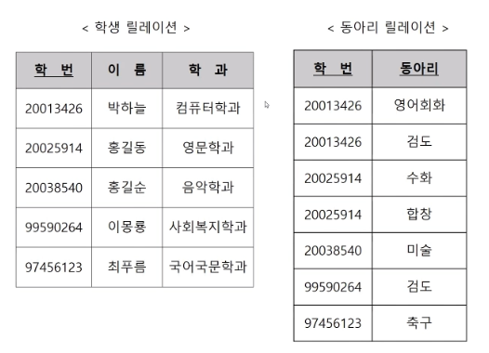
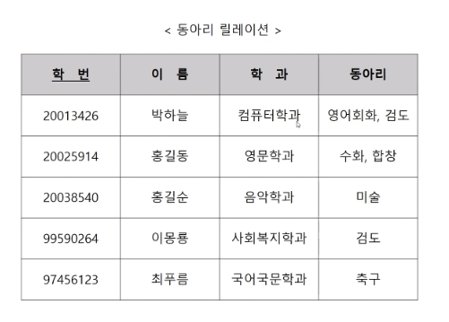
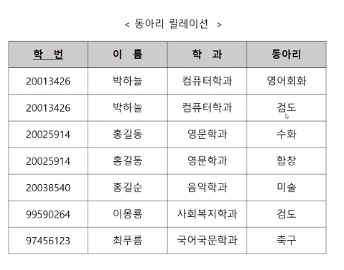
◆ SQL
** 1차 정규화
- 열은 원자적 값만 포함한다.
- 같은 데이터가 여러열에 반복되면 안된다. -> 복합키로 만들거나
인공적인 번호 열을 하나 더 만듬
전자에 위배된 상태라
바꿔줌(그렇다고
동아리 1이런식으로
늘리면 후자에 위배됨)
바꿨지만 p.k는 유일해야하지만 겹침
복합키로 만들어서
1차 정규화를 만족시킴

Slide 13
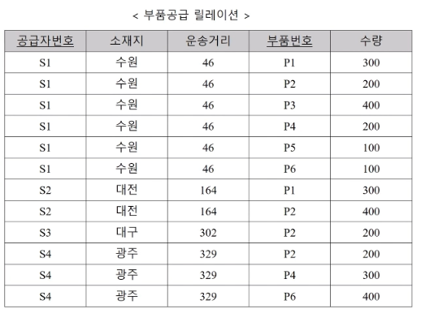
◆ SQL
** 2차 정규화
- 완전함수 종속 구현 > p.k가 복합키일 때 발생함 (하나의 속성으로 p.k가 구성
(즉, 부분함수종속 제거) 된 경우 이미 만족됨)
함수종속이란?
> p.k에 따라서 해당열의 값이 정해지는 것
- 완전함수종속 > 여러 p.k가 관련되어 열의 값이 정해짐
- 부분함수종속 > 하나의 p.k가 관련되어 열의 값이 정해짐

Slide 14
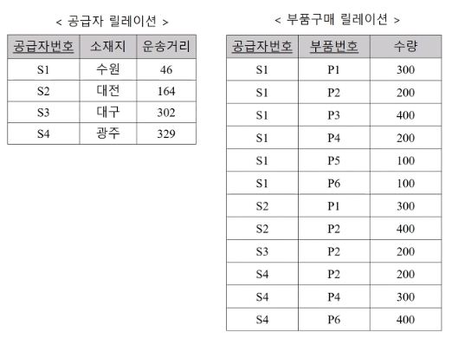
◆ SQL
겹치는 값이 너무 많음(중복)
공급자와 부품이 합쳐져서 수량이 변함 > 완전함수종속
공급자에 따라 소재지와 운송거리가 변함 > 부분함수종속
따로 떼어냄(중복 감소)

Slide 15
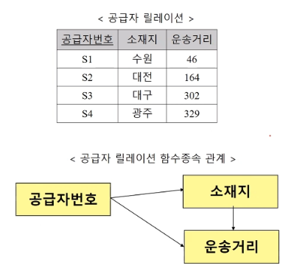
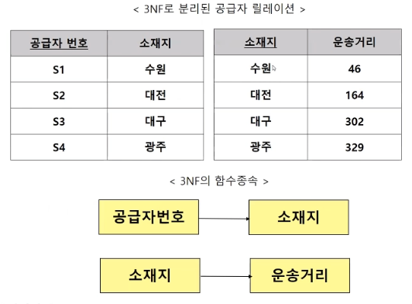
◆ SQL
** 3차 정규화
- 이행적 함수 종속 제거 >> key가 아닌 열에 종속되는 현상
(key로 만들어서 떼어내면 해결됨)
간접
직접

